Slide 1

IN-STORE CUSTOMER HEATMAP SYSTEM
Supervisor: Mr. Lam Huu Khanh Phuong
Members: Vu Tan Huy
Do Quoc Cuong
Nguyen Quang Tuyen
Dinh Hoang Phuc

Slide 2
AGENDA
01
02
03
INTRODUCTION
IMPLEMENTATION
DEMO
05
Q&A
04
FUTURE PLAN

Slide 3

01. INTRODUCTION

Slide 4
CURRENT SITUATION

Slide 5
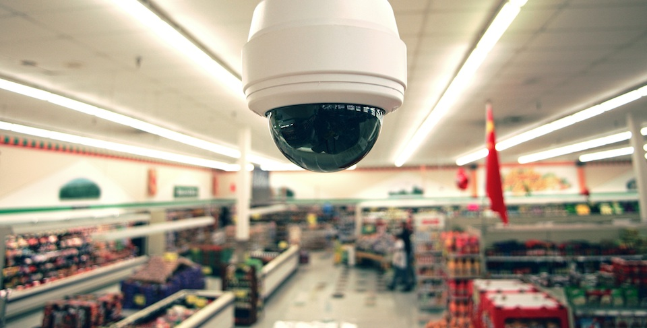
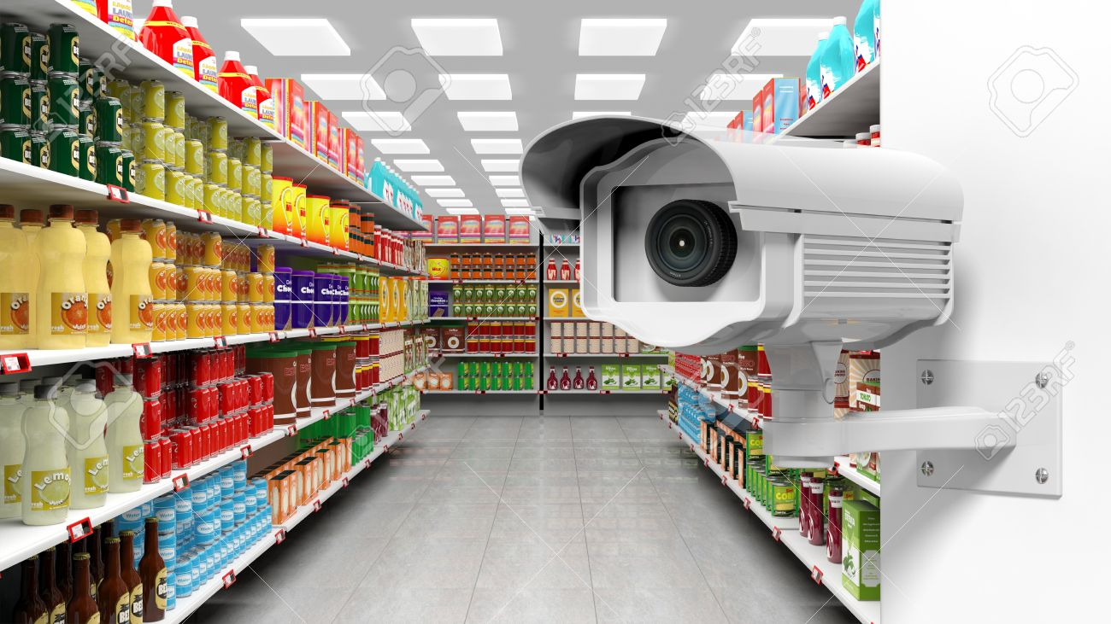
CURRENT SITUATION

Slide 6
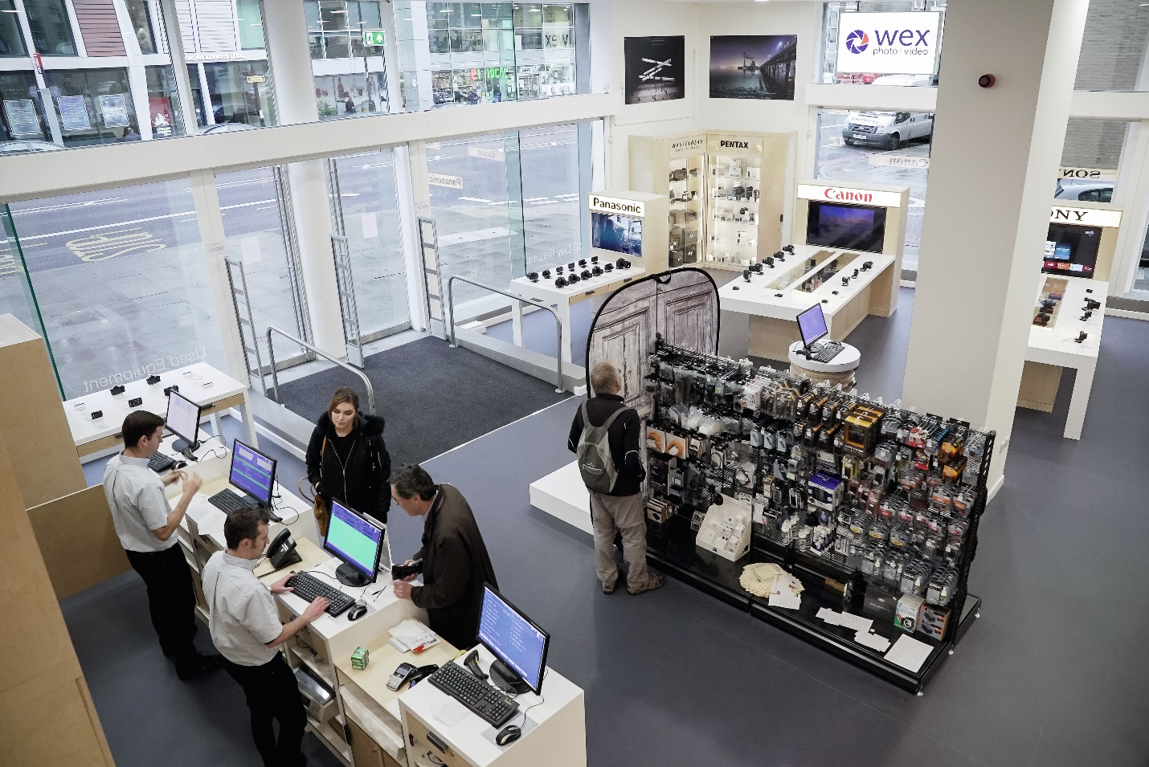

CURRENT SITUATION

Slide 7
PROBLEM DEFINITION

Slide 8
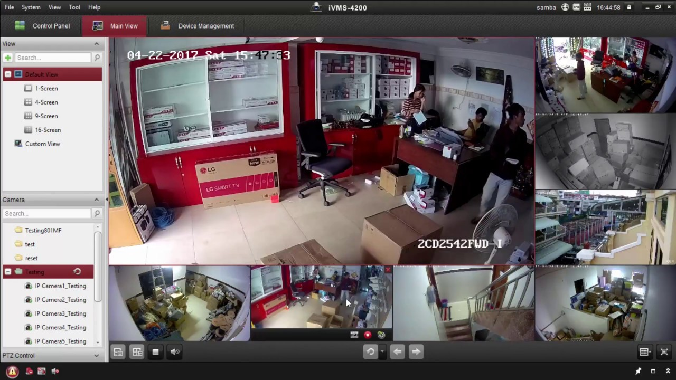
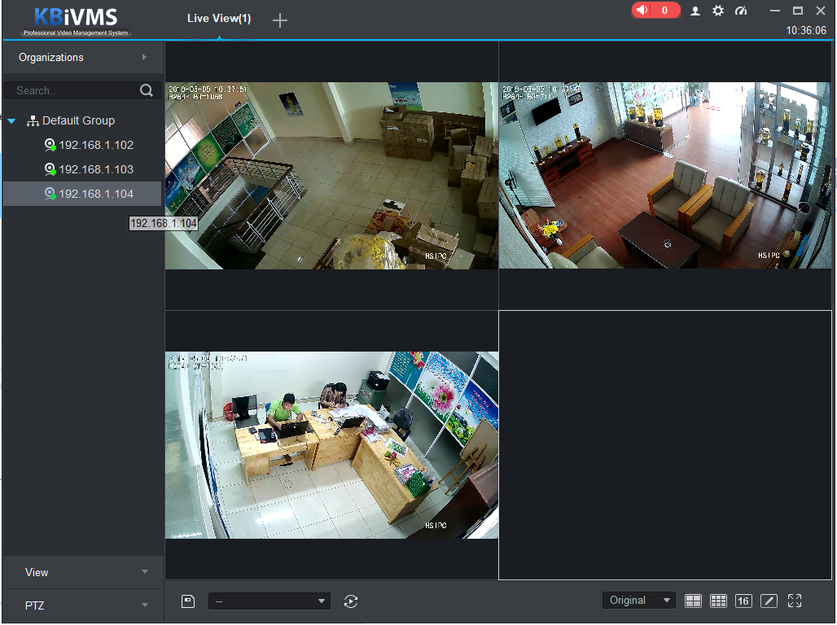
PROBLEM DEFINITION

Slide 9



PROBLEM DEFINITION
Video is only extracted when

Slide 10

So what to do to take advantage of the benefits that the camera offers?

Slide 11
PROPOSED SOLUTION

Slide 12

IN-STORE CUSTOMER HEATMAP SYSTEM
In-Store Customer Heatmap System (ICHS), a Web application where users can view stream videos in the heatmap mode and people detection mode, can know the density of areas, count the number of people ... from there, based on reports, they are able to make changes to improve management effectiveness.

Slide 13

So what is Heatmap ?

Slide 14
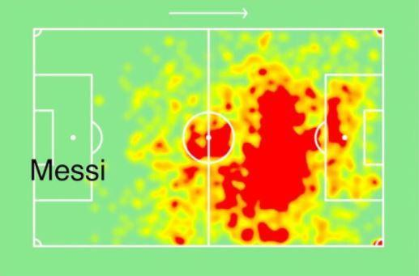
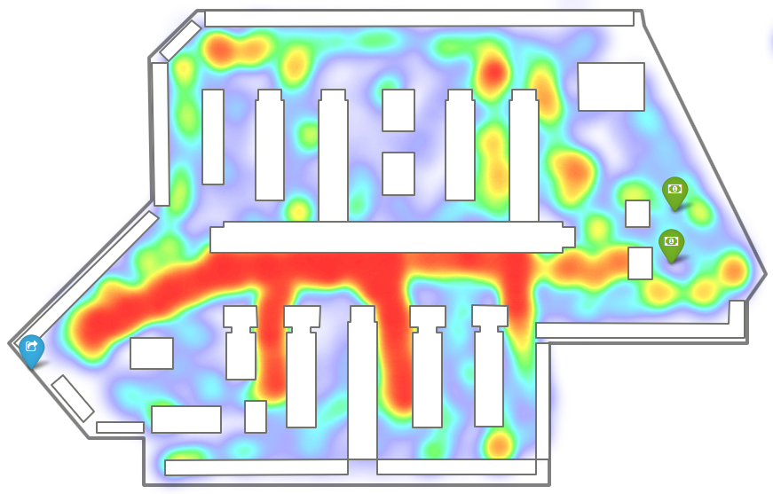
Heatmap

Slide 15
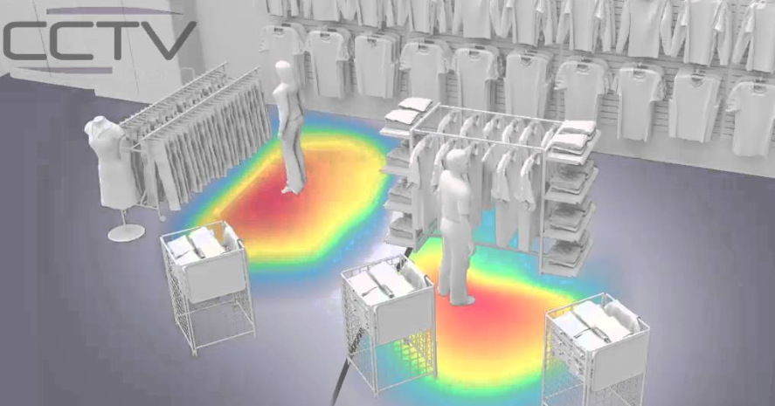
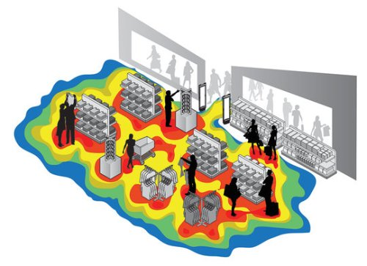
Heatmap in ICHS

Slide 16


Atificial Intelligence

Slide 17


People Detection

Slide 18
COMPETITIVE ADVANTAGE
THEM
US
Existing cameras that incorporate these features are often very expensive.
The companies provide similar solutions with very high prices and just suitable for specific camera types
- Integrates many features and is suitable for many types of cameras, as long as it is an ip camera

Slide 19
Implementation

Slide 20


Overview
Camera
Server
API
Server
API
Browser
Camera is an IP camera and have RTSP
Multi-Threading Server which get image from camera and analysis image
Get data from Server and analysis data to make report
Browser get stream from server and display report

Slide 21
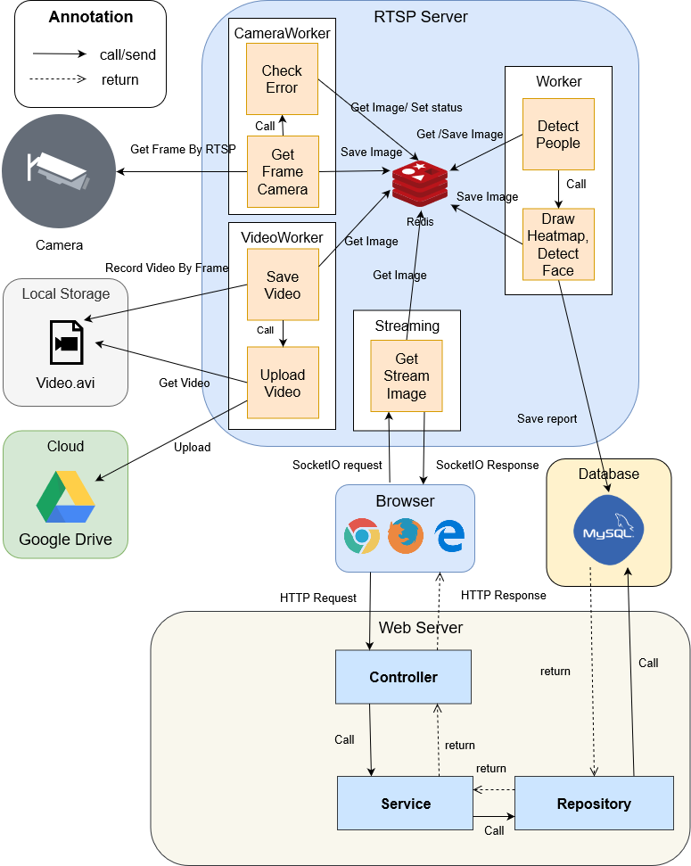




Overview System

Slide 22
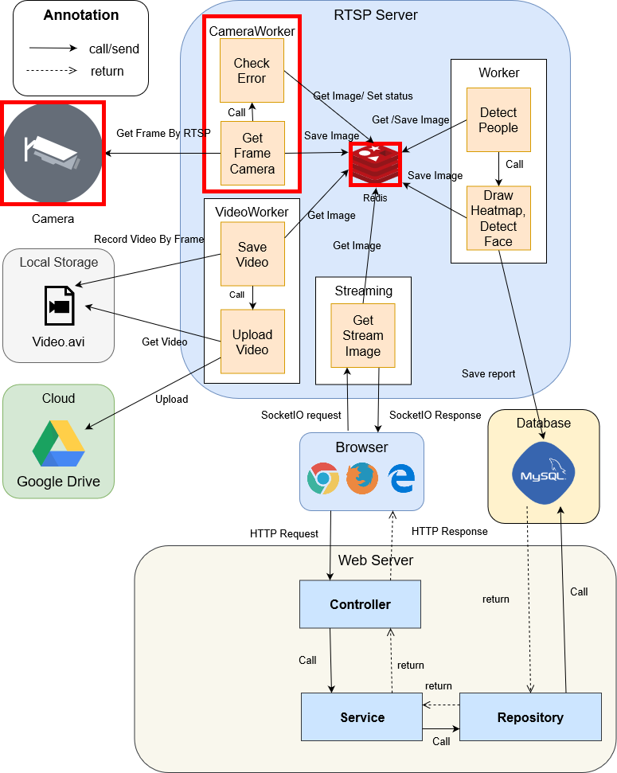

Camera Worker
IP Camera
Can NAT Port
Have RTSP

Slide 23
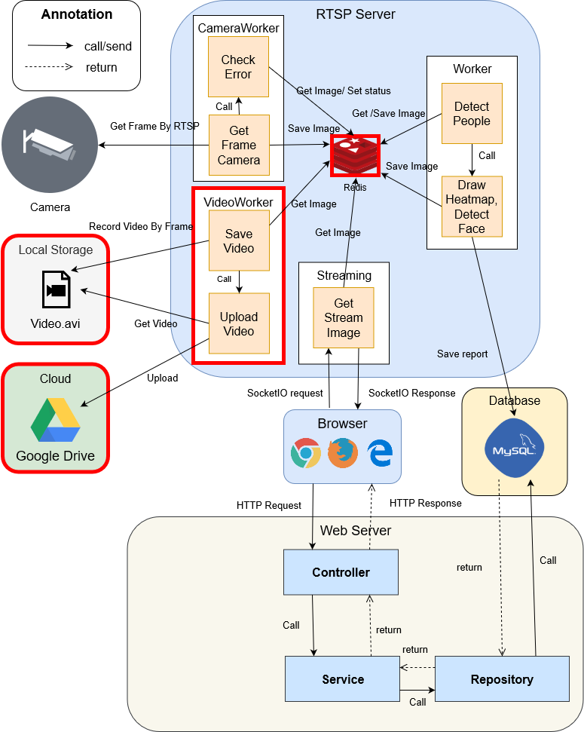


Video Worker
CODEC (Compressor/Decompressor) by MJPG
Notes:
MJPG: Ít độ trễ khi xem trực tiếp- Tốn ít tài nguyên CPU máy tính khi xử lý hình ảnh- Xem trực tiếp và lưu được 30 FPS trở lên

Slide 24
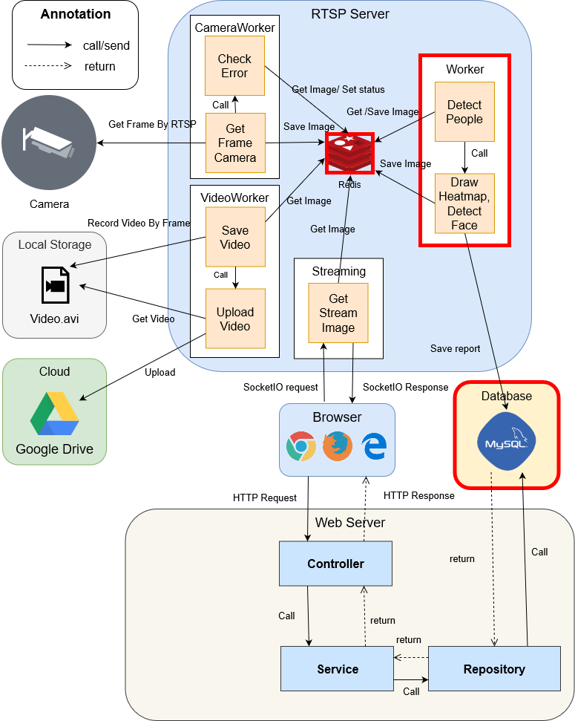
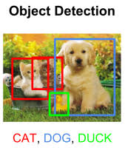
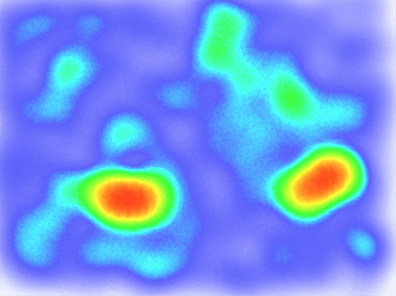

Worker

Slide 25
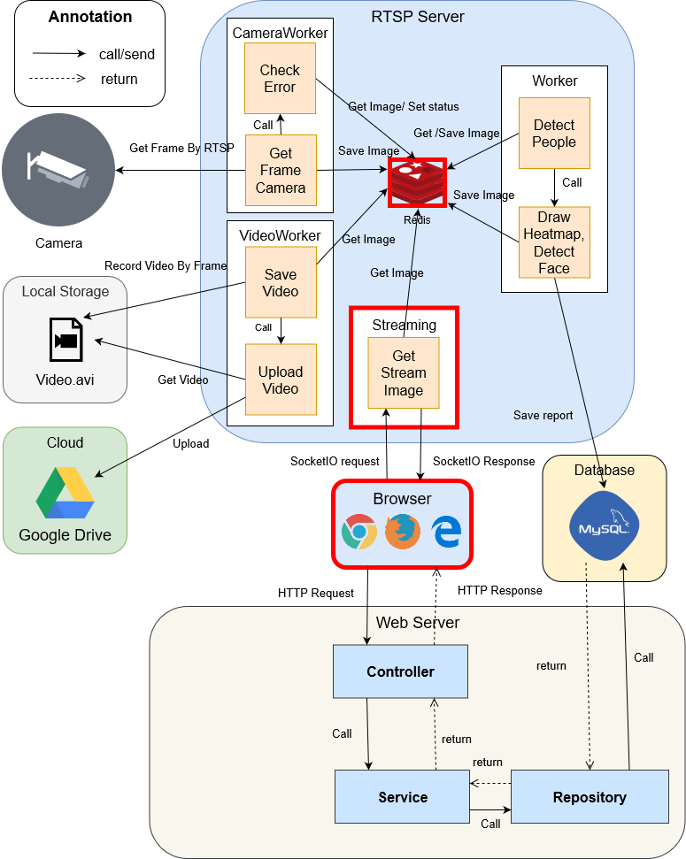
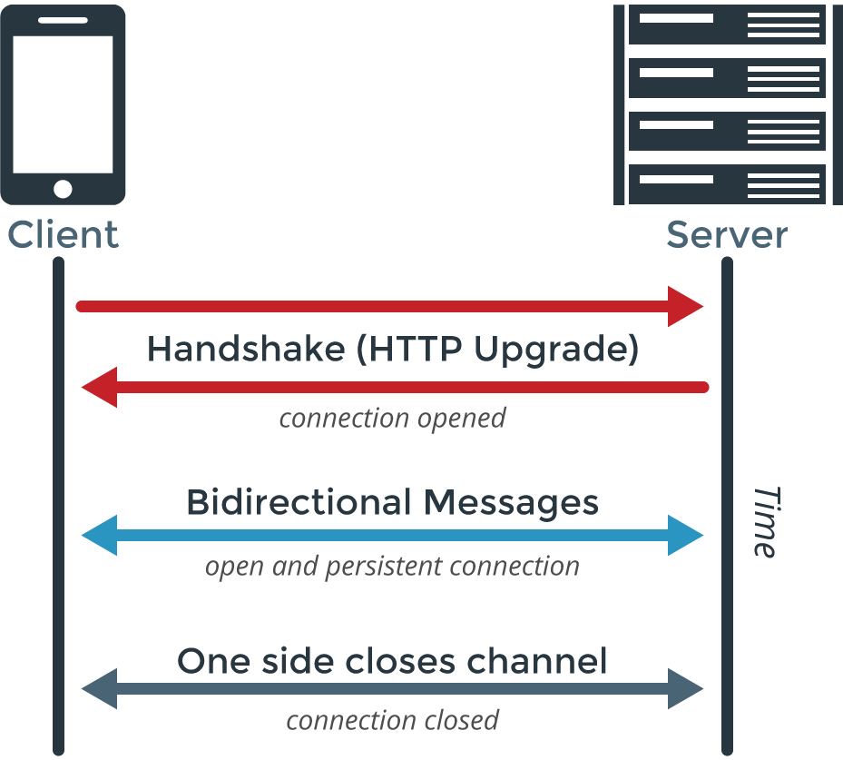

Streaming

Slide 26
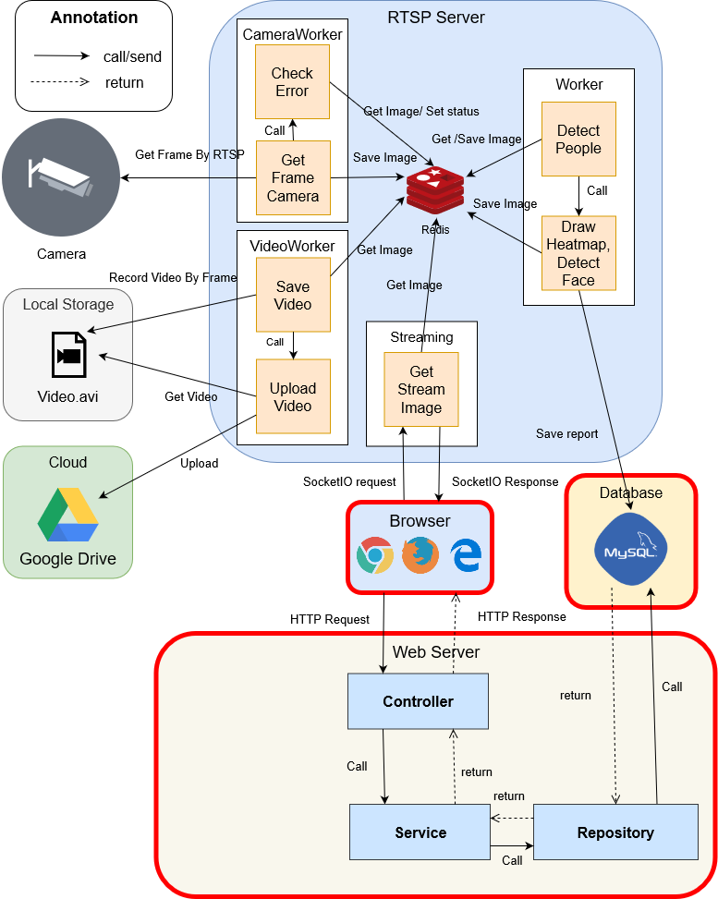
Web Server

Slide 27
DEMO
View Stream Camera
View Preview Heatmap
View Statistic

Slide 28
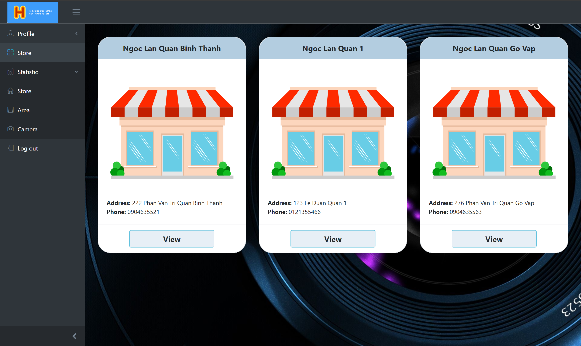
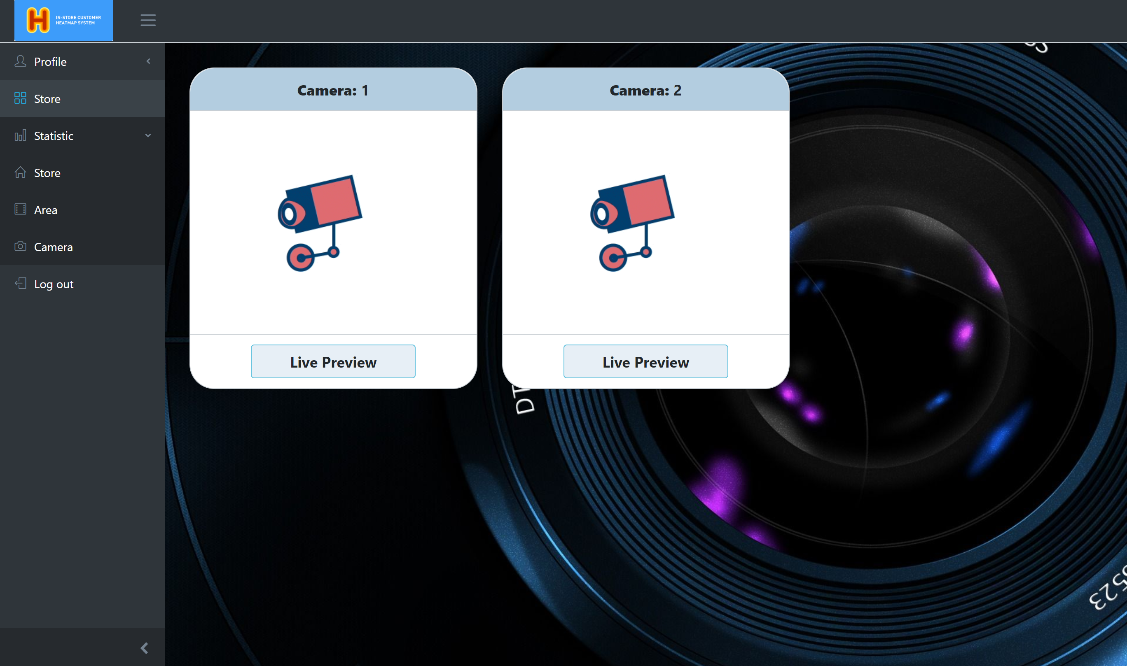
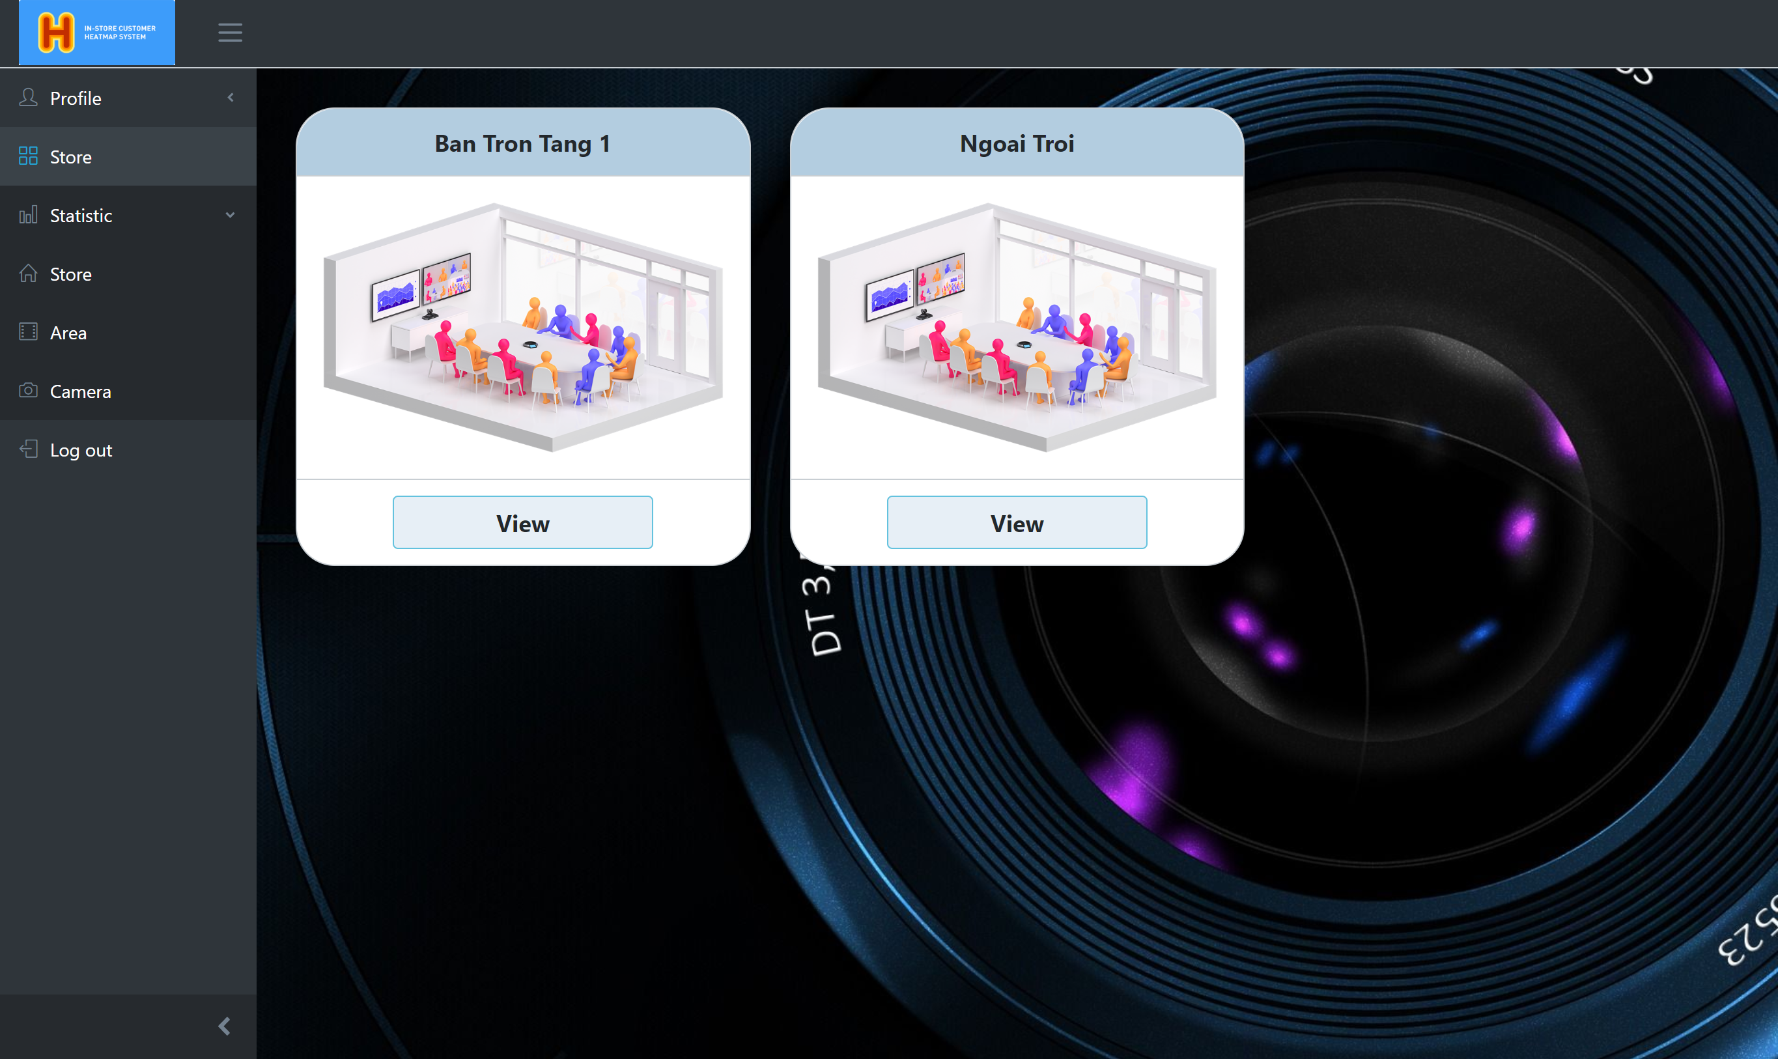
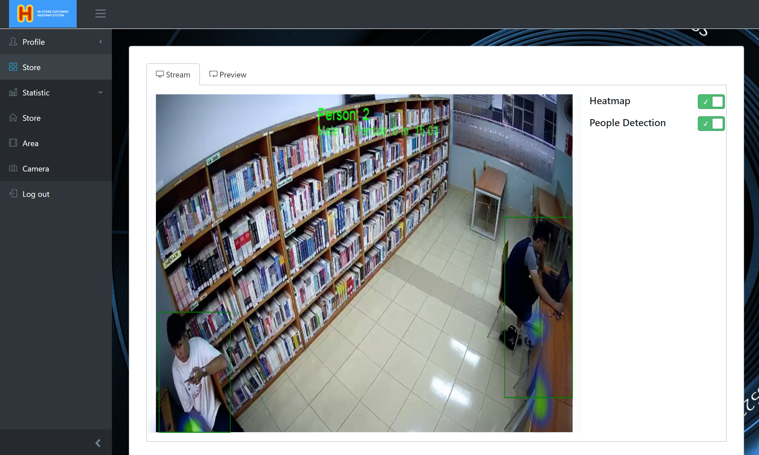
Scenario: View Stream Camera
2. Get on Store Screen
1. Login into system
User
4. Choose camera
3. Get on Area Screen
5. See Camera Stream and Data Analysis
Notes:
Người dùng đăng nhập hệ thống với quyền manager mà admin đã cung cấp.
Sau khi đăng nhập, manager vào store, tiếp đến chọn khu vực muốn xem rồi chọn camera trong khu vực đó.
Hệ thống sẽ hiển thị camera giám sát mà manager cần coi.
Manager có thể coi heatmap trên camera đó khi ấn vào nút heatmap.
Manager cũng có thể coi nhận diện người và đếm người khi ấn vào nút people detection.

Slide 29
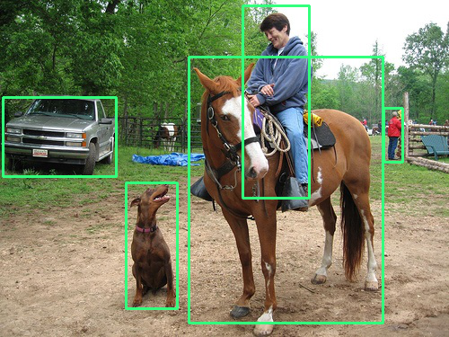
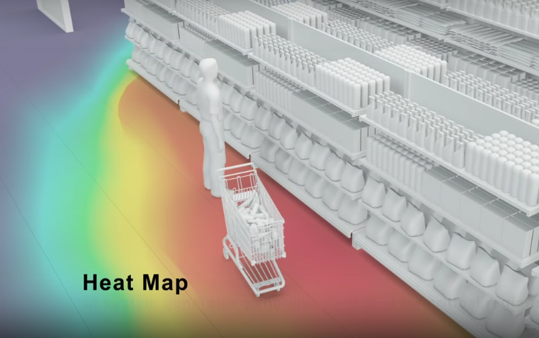
Problems

Slide 30
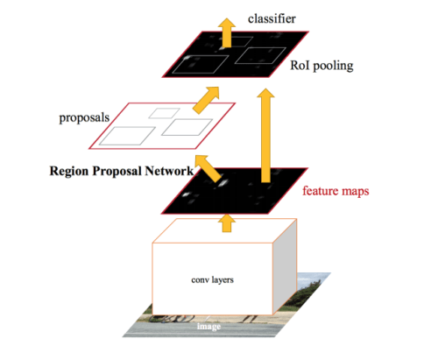

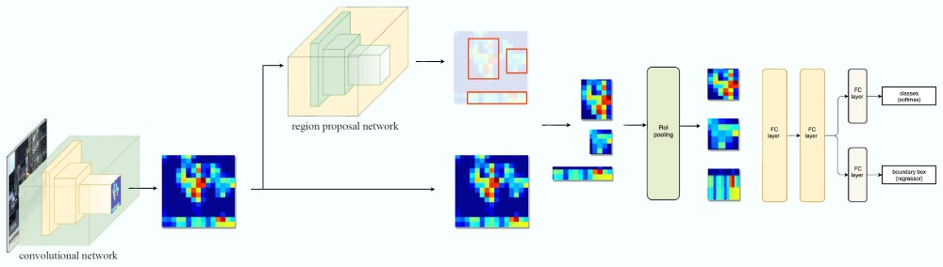
Solution

Slide 31



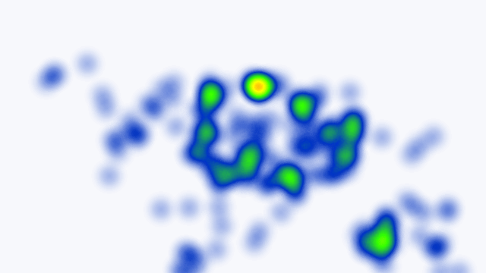

Solution
Dot
Output of TensorFlow API
Color Heatmap

Slide 32
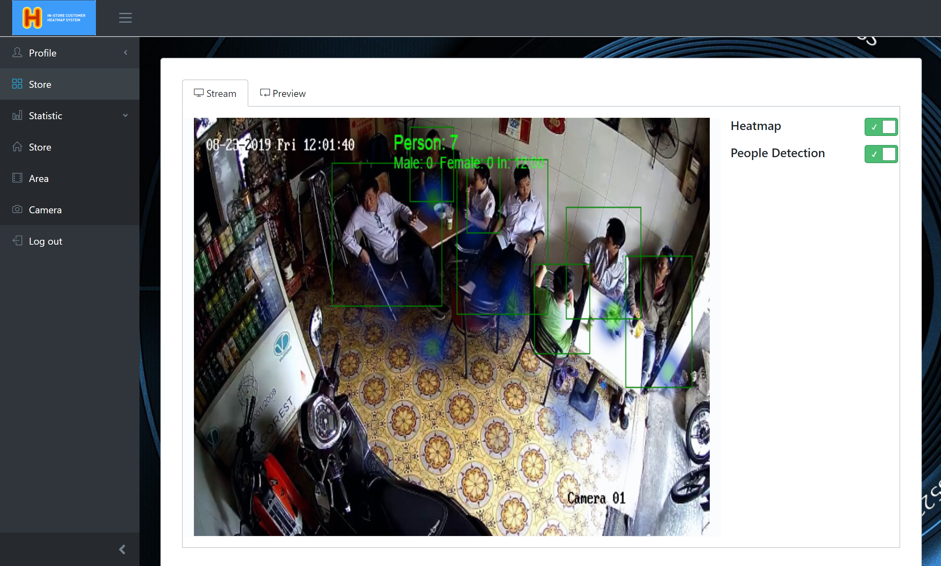
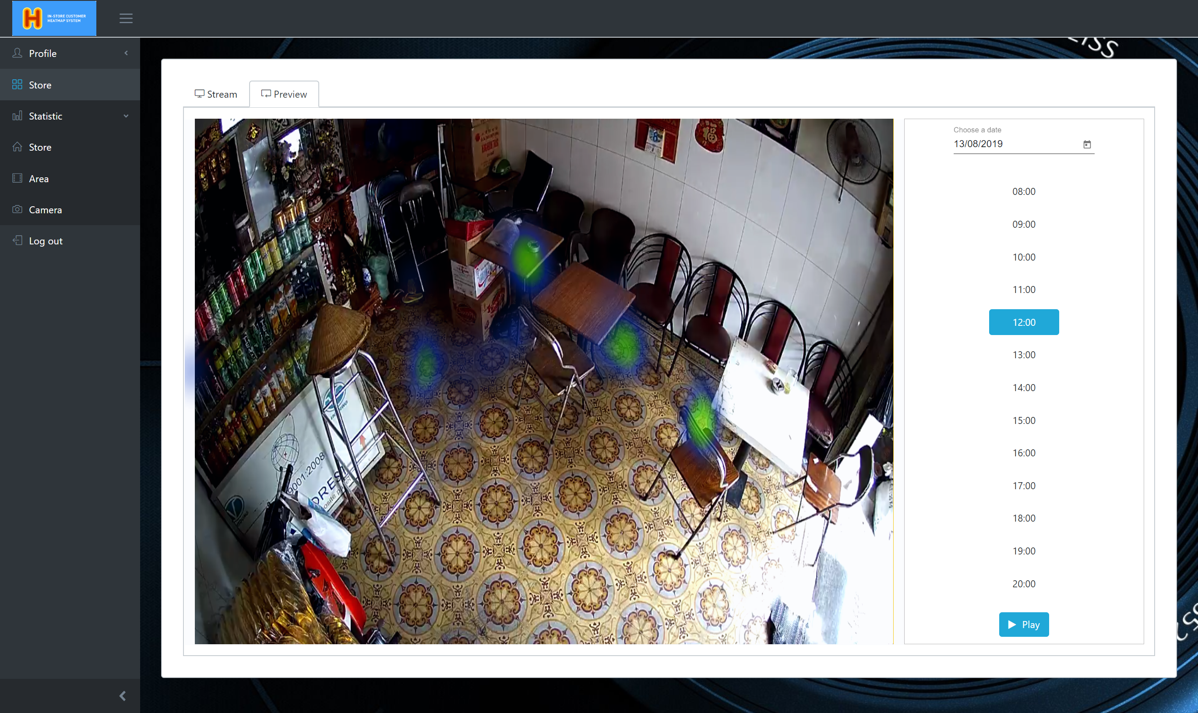
Scenario: View Preview Heatmap
2. Get on Store Screen
1. Login into system
User
4. Choose camera
3. Get on Area Screen
5. Click on “Preview” button
6. Choose time
Notes:
Trên màn hình camera, manager chọn nút preview khi muốn xem heatmap ở những thời gian khác nhau.
Trên màn hình preview, manager coi khoảng thời gian cần hiển thị heatmap, manager cũng có thể coi thời gian ở những ngày trong quá khứ.

Slide 33
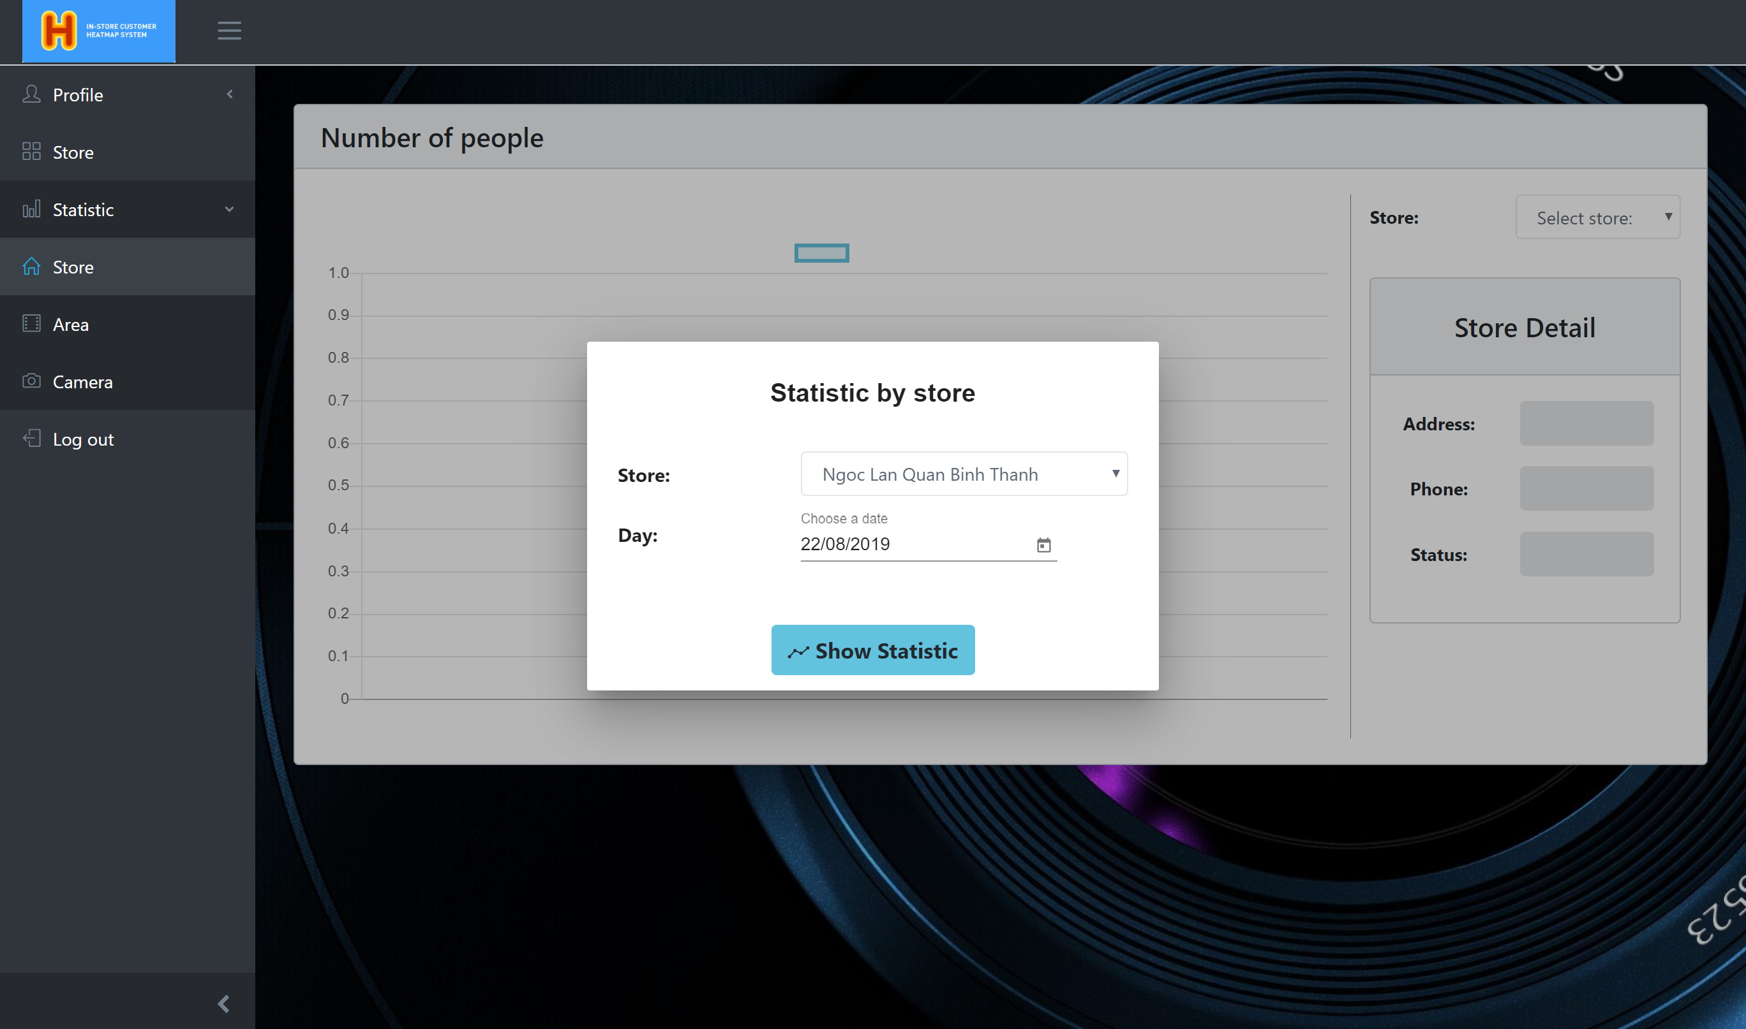
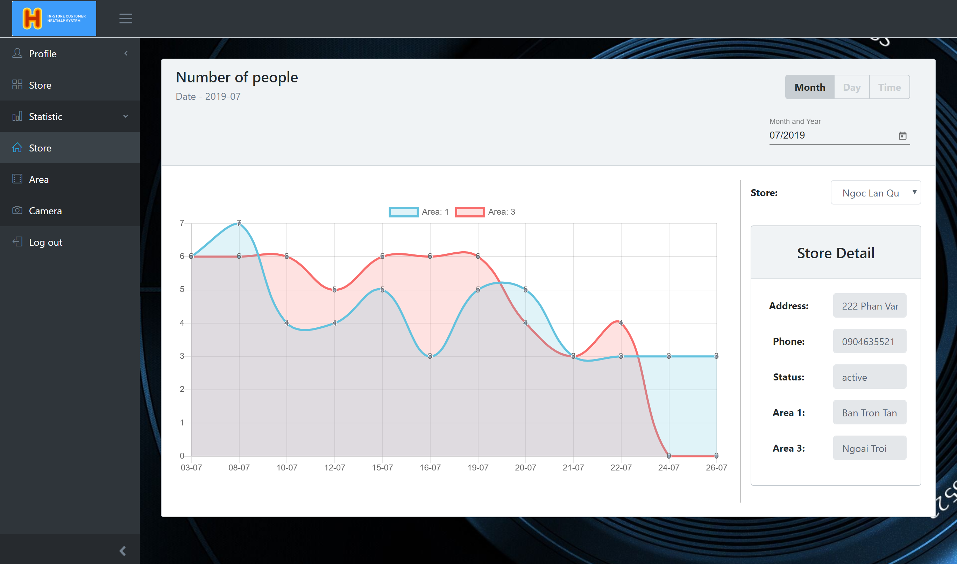
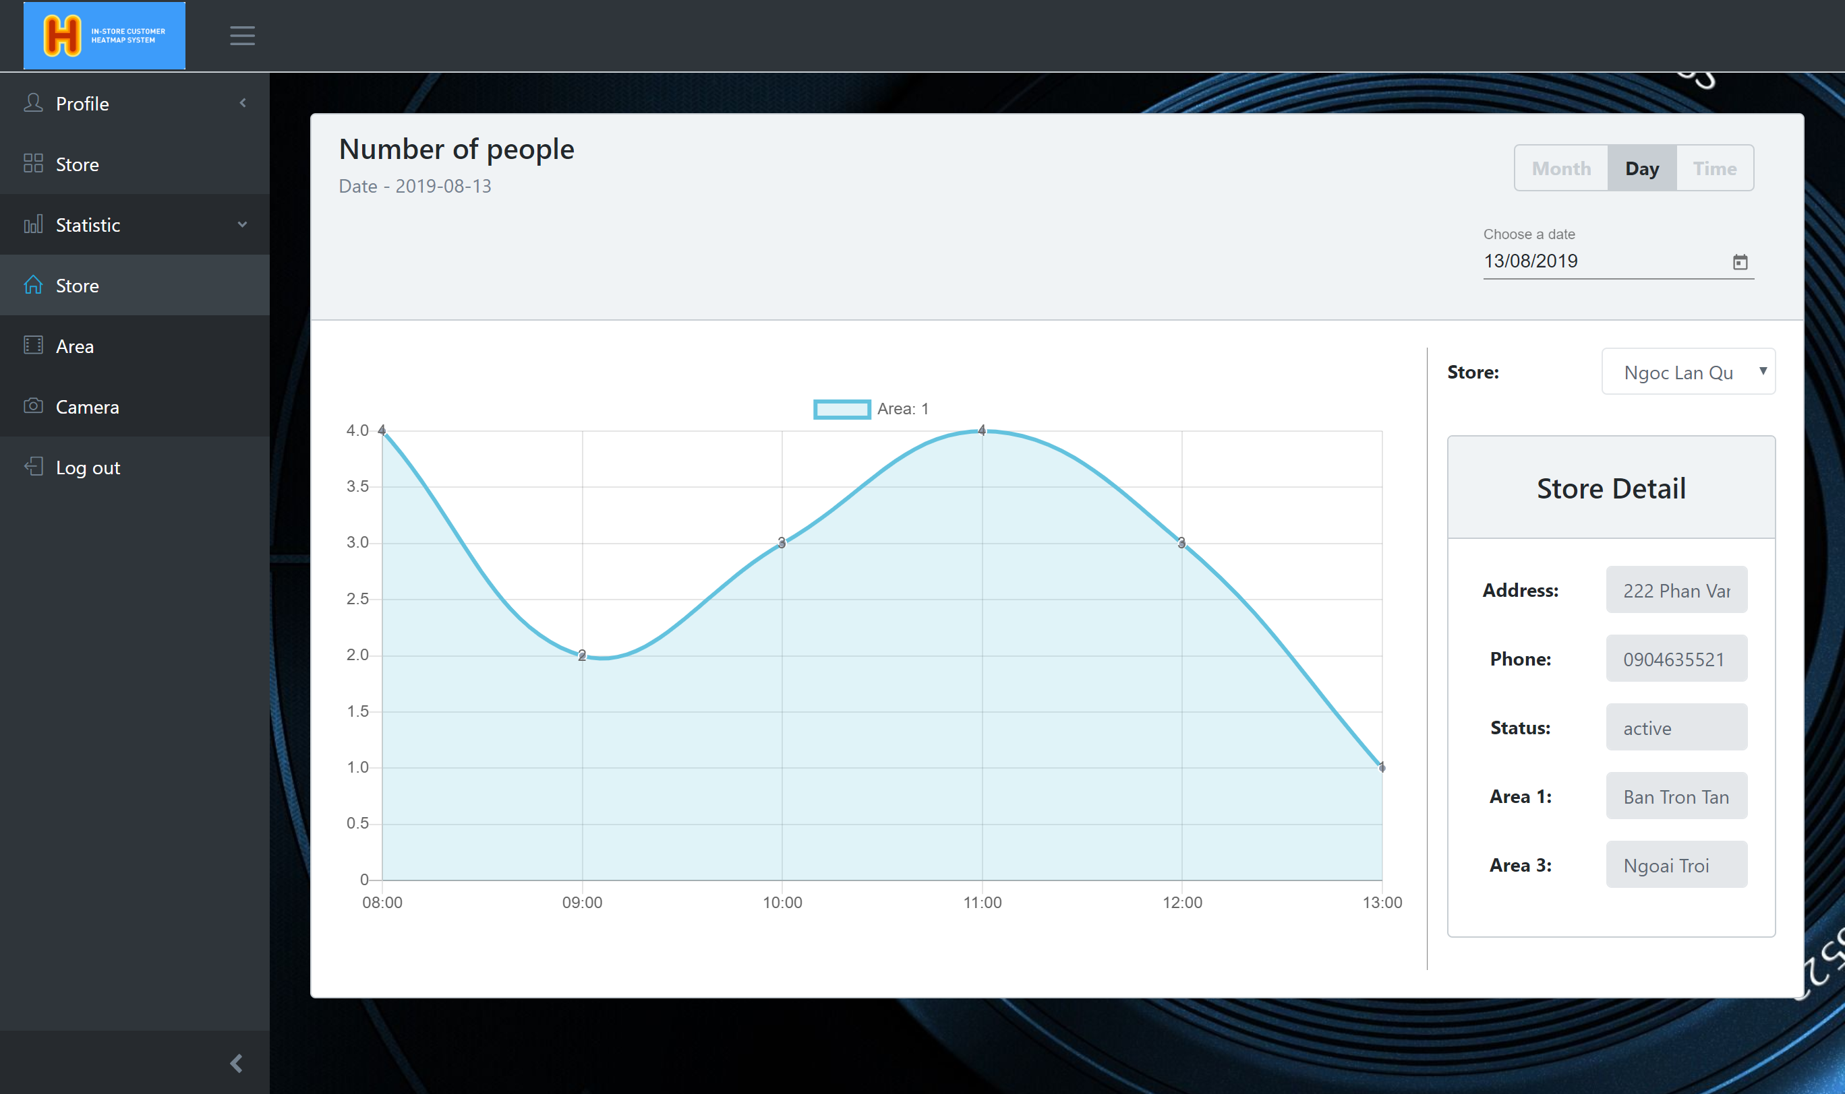
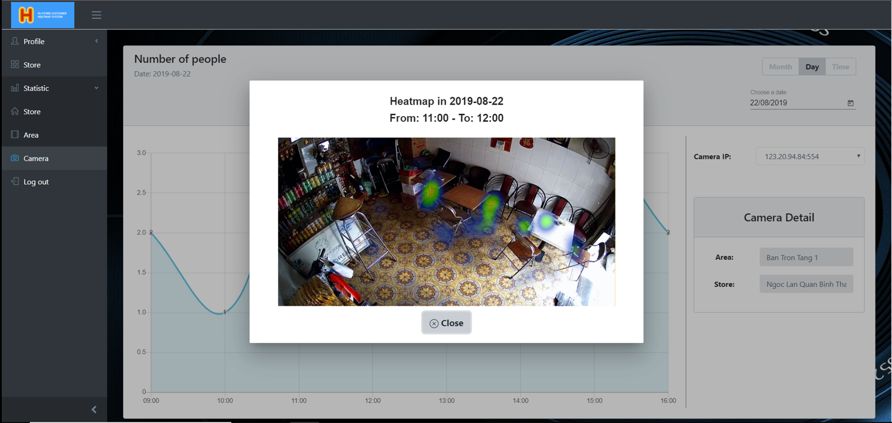
Scenario: View Statistic
2. Choose type of statistic
1. Login into system
User
4. View statistic
3. Choose Time
5. View Heatmap in specific Time
Notes:
Manager chọn vào statistic khi muốn xem thống kê.
Có 3 loại thống kê: thống kê theo cửa hàng, theo khu vực và theo ip camera.
Ở mỗi loại thống kê, manager có thể coi theo tháng, theo ngày và theo thời gian trong ngày.
Riêng ở thống kê ip camera có thể xem hình ảnh và heatmap ở thời gian đã chọn.

Slide 34
Future Plan

Slide 35
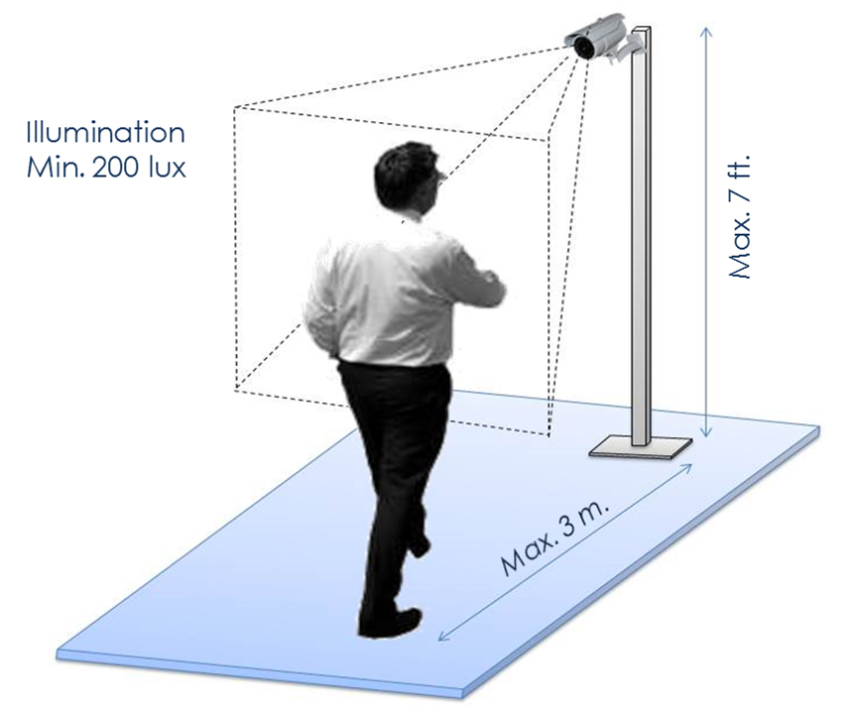

Face Detection
Age and gender

Slide 36
Q & A
Thanks for Watching

